Slide 1

ЦЕНА КРОШКИ ХЛЕБА - ВЕЛИКА
Презентация
Для старшей группы ( 5 -6 лет)
Цель : Формирование у младшего поколения бережного отношения к хлебу,
уважения к профессиям хлеборобов.
Задачи :
Формировать у детей дошкольного возраста бережное отношение к хлебу.
Познакомить с профессиями хлеборобов, воспитывать уважение к профессиям хлеборобов.
Познакомить с методами грамотной утилизации хлебной продукции.
2020 год

Slide 2
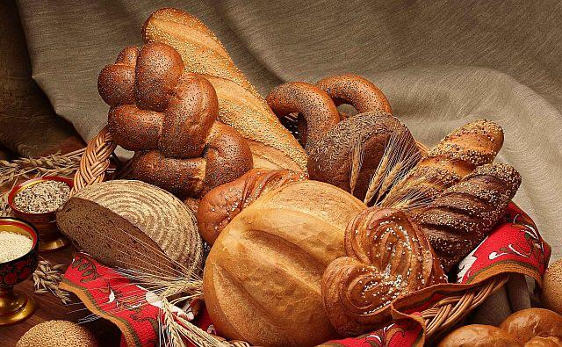
Ребята мы привыкли каждый день видеть на своем столе хлеб и совсем не задумываемся откуда хлеб пришел к нам на стол.
Давайте сегодня поговорим об этом.
- Как вы думаете с чего все начинается?

Slide 3
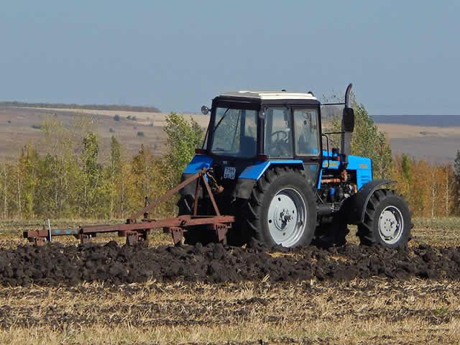
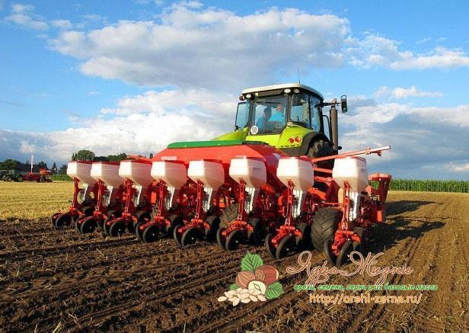
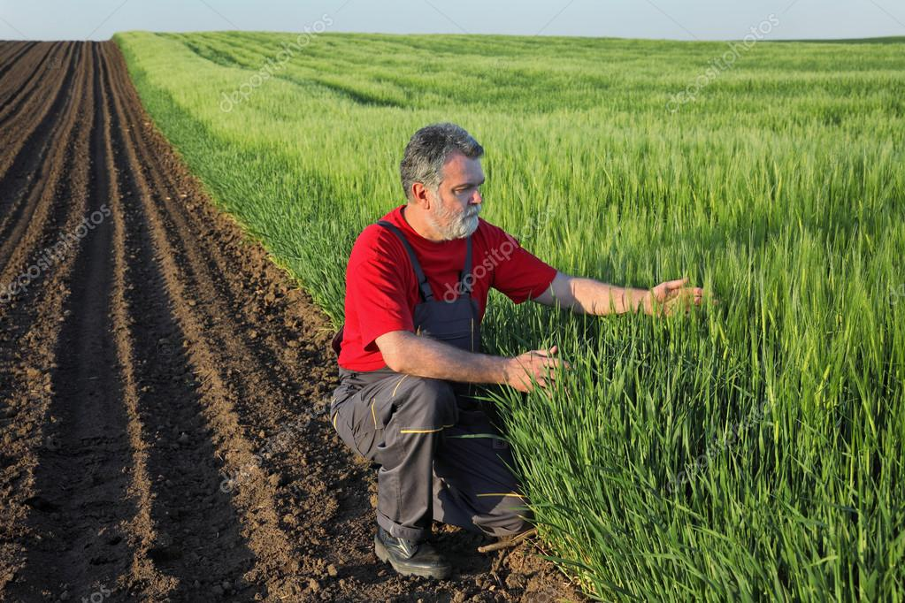
Откуда хлеб пришел
Весной с помощью техники люди
вспахивают землю и засевают в нее зерно
К трактору прицепляют сеялки, и
они ровными аккуратными рядами
укладывают в землю зерна ржи и
пшеницы.
Трактора вспахивают и боронят землю
Вскоре, зерна прорастают,
и появляются дружные всходы.
За их ростом следит агроном.

Slide 4
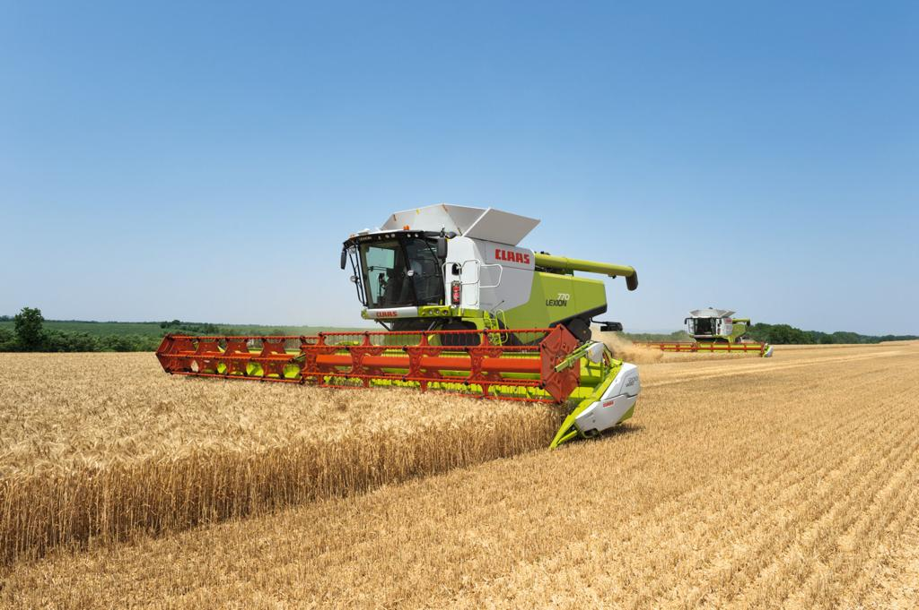
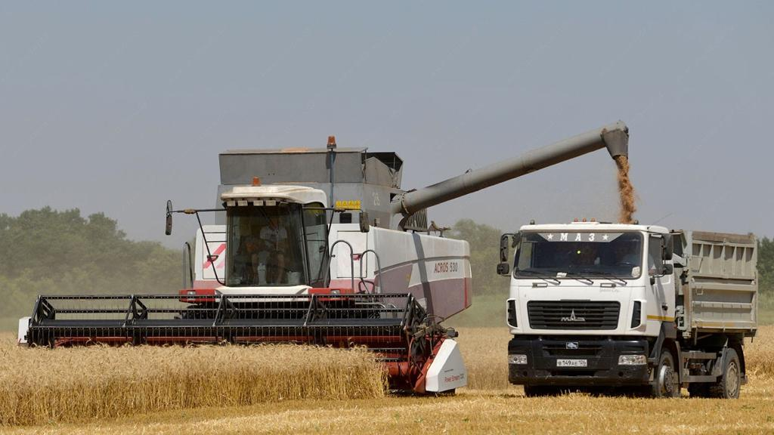
За лето из маленьких ростков вырастают тяжелые, золотые колосья
Тогда на поля выходят зерноуборочные комбайны, которые срезают колосья и выколачивают
из них зерна.
Затем по специальному
рукаву зерно высыпают в грузовые машины.

Slide 5
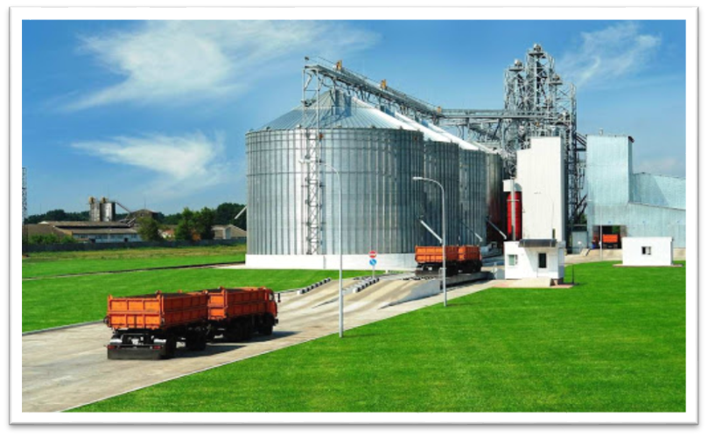
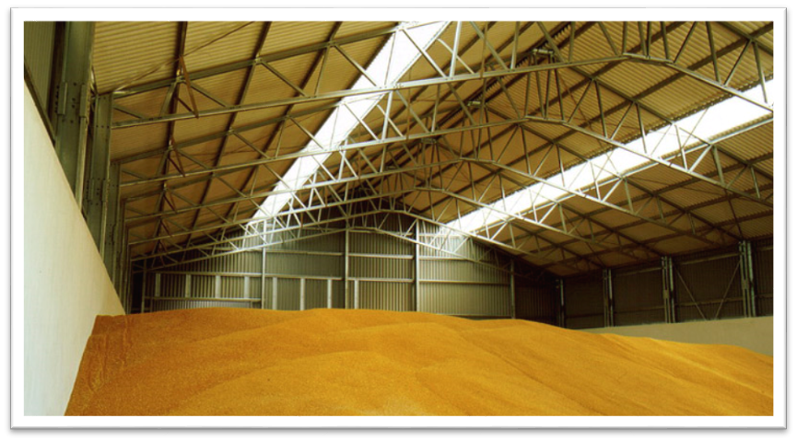
Зерно везут на элеватор в зернохранилище.
Там его сушат и очищают.

Slide 6
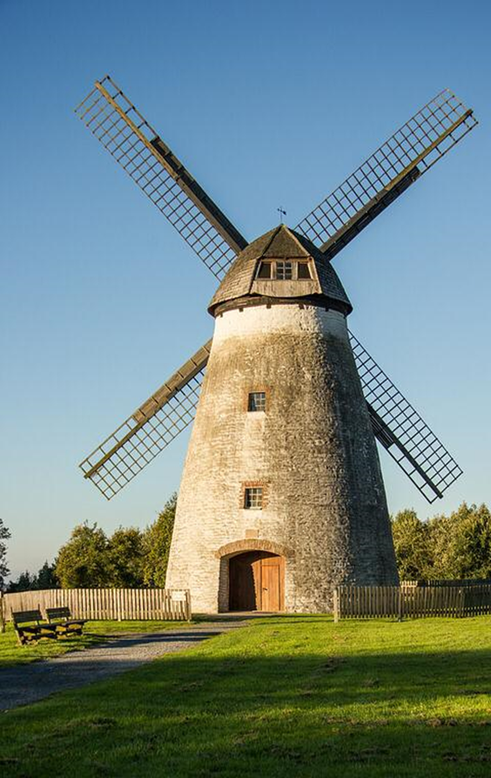
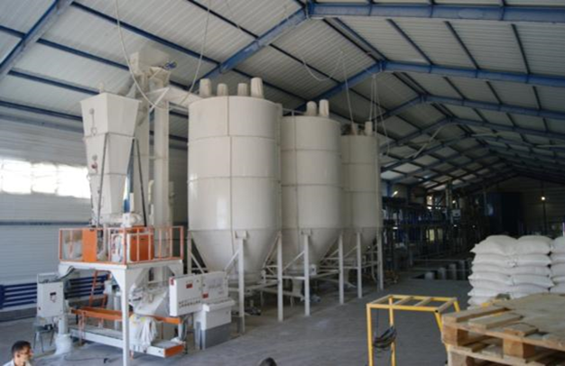
Затем зерно отвозят на мукомольный завод или мельницу, где из него делают муку.

Slide 7
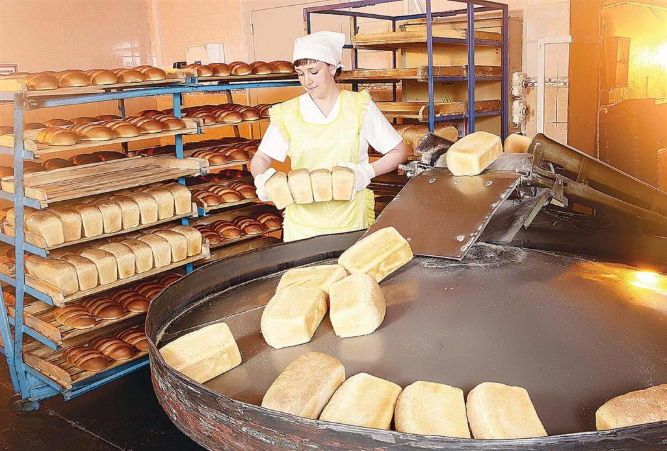
Мука поступает в магазины, пекарни и хлебозаводы.
Вот теперь можно печь.

Slide 8
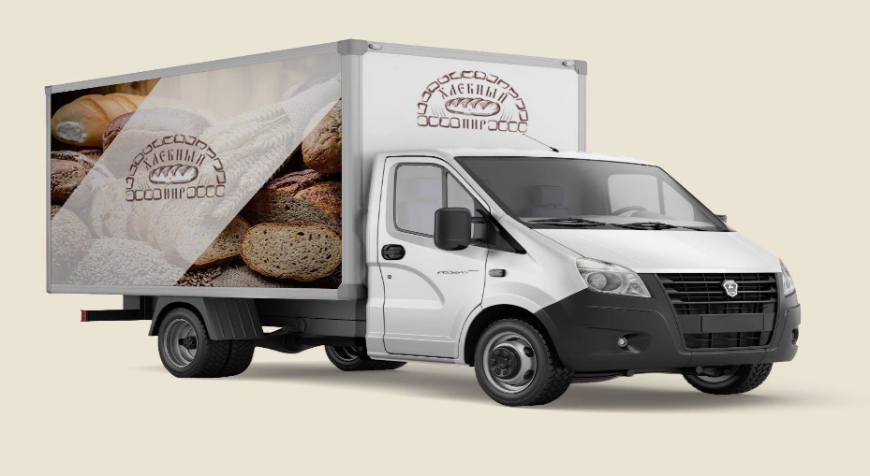
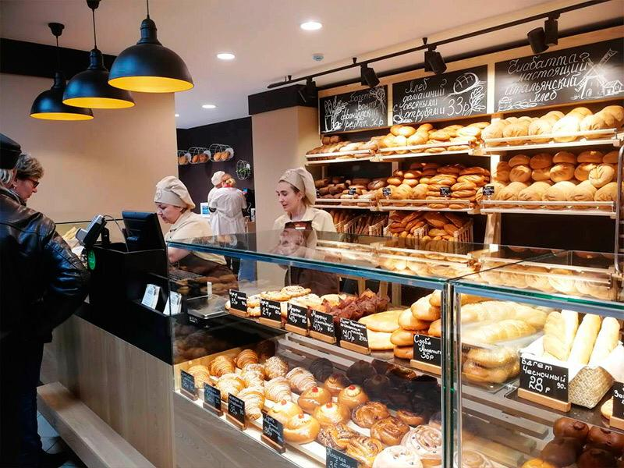
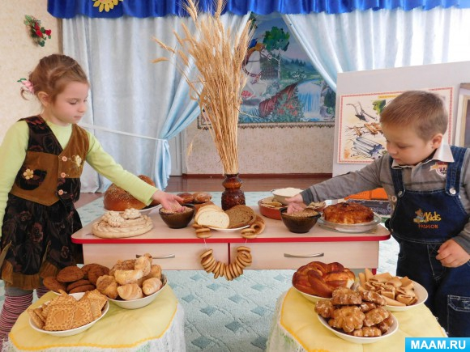
После того, как хлеб испекли, грузовые машины доставляют его в магазины и детские сады, чтобы каждый из нас мог покушать свежий вкусный хлеб!

Slide 9
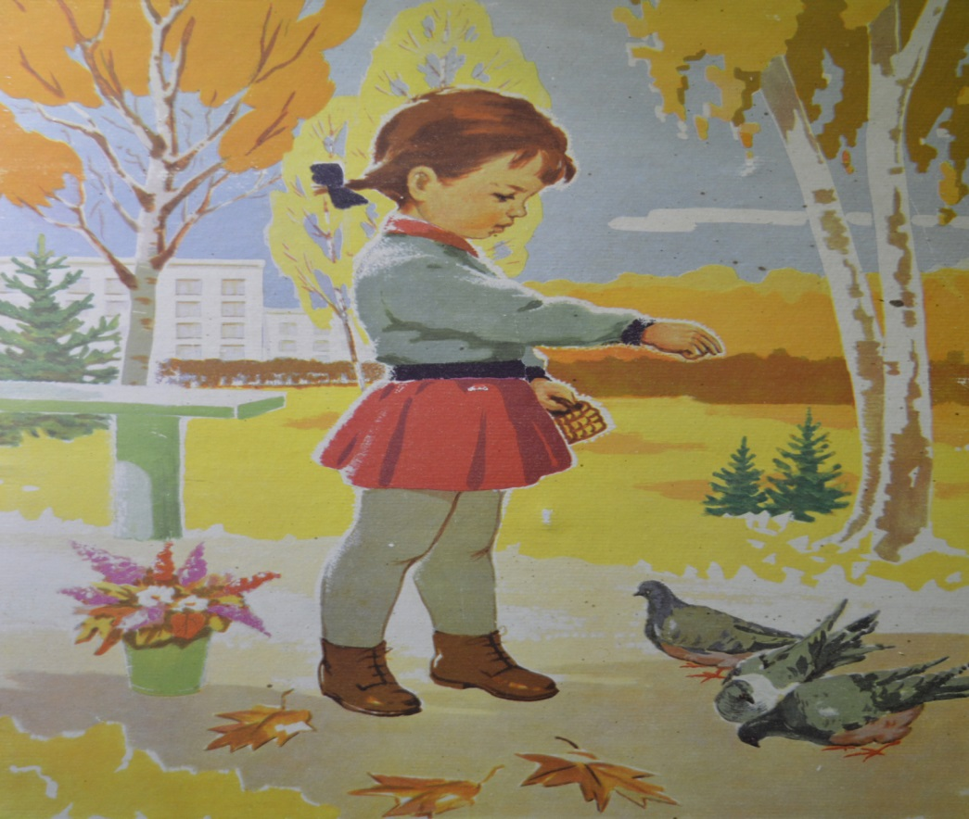
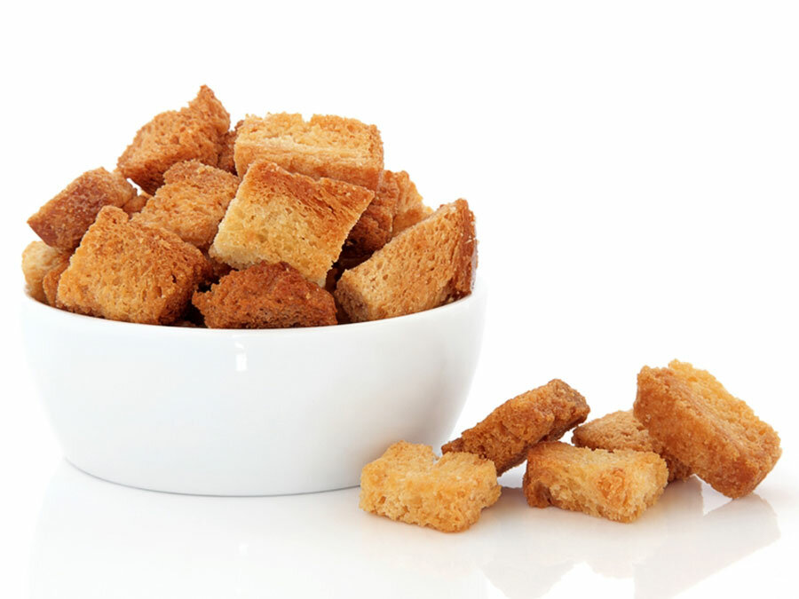
Ребята вот какой долгий и сложный путь прошел хлеб прежде ,
чем попасть к нам на стол.
Теперь мы с вами знаем, сколько труда и сил приложили люди разны профессий ,
чтобы мы кушали вкусный и свежий хлеб!
Давайте будем уважать труд хлеборобов и учить этому других !
Черствый хлеб не выбрасывать, из него можно приготовить различные блюда.
Остатки хлеба отдать птицам, домашним животным.

Slide 10
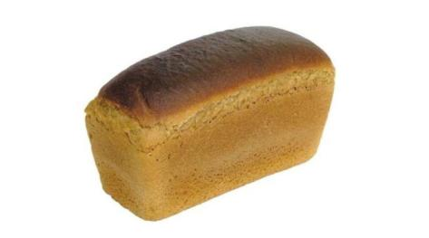
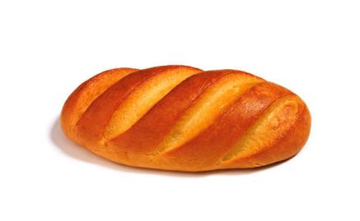
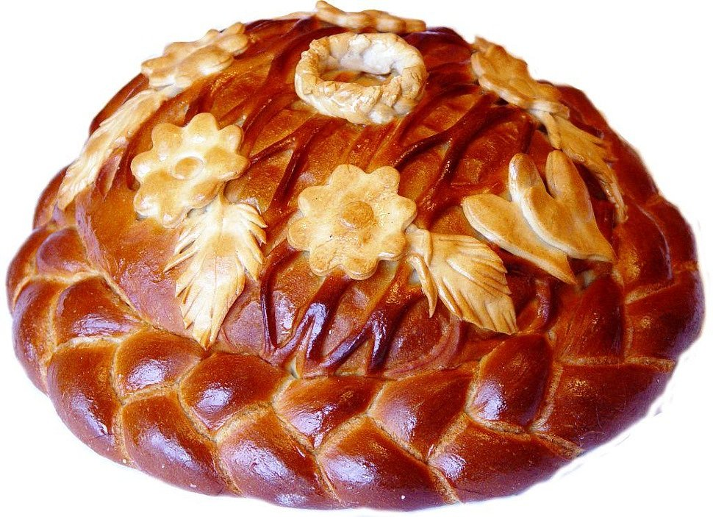
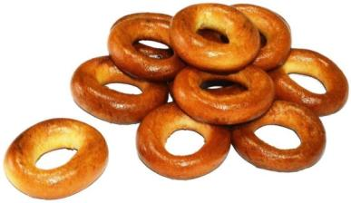
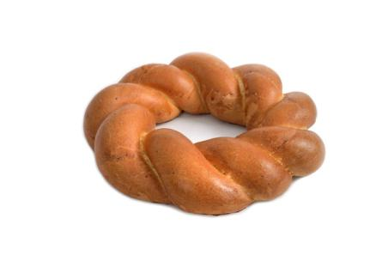
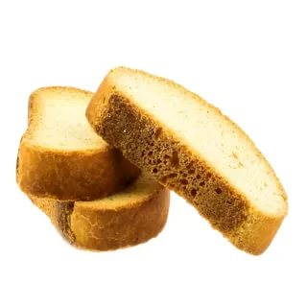
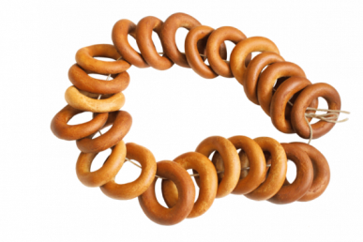
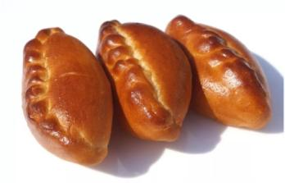
Виды хлебобулочных изделий
Каравай
Буханка
Батон
Бублики
Калач
Пироги
Сухари
Баранки

Slide 11

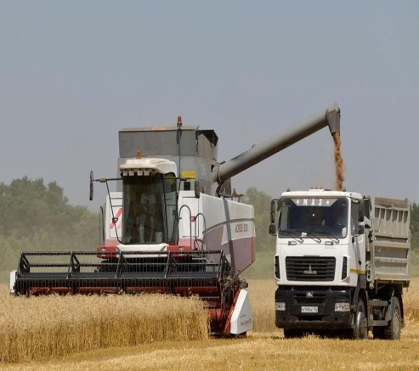

Дидактическая игра
Как хлеб попадает к нам на стол
1
2
3
4
5
6
7
8
9

Slide 12
Загадки о профессиях хлеборобов
Знает все луга и почвы,
и про севооборот,
он расскажет днём и ночью
где и что в полях растёт.
Лучший мастер в деле том.
Это, дети……. (Агроном)
Упрятав чёлку под фуражку,
Веду я с папой в поле вспашку.
Я горд работой на земле,
От пота вымокла рубашка.
Зато ладони – на руле. (Тракторист)
Послезавтра, в понедельник,
Смелет всё зерно нам ...
( Мельник)
Вот он по дороге едет
И глядит на светофор.
Вы подскажете мне, дети,
Как зовут его? (Шефор)
Встанем мы, когда вы спите,
И муку просеем в сите,
Докрасна натопим печь,
Чтобы хлеб к утру испечь.
(Пекарь)
За прилавком магазина
Где красивая витрина,
Покупателей он ждёт
И товары продаёт. (Продавец)

Slide 13
Пословицы о хлебе
Хлеб — всему голова.
Без хлеба сыт не будешь.
Если хлеба ни куска, так и в тереме тоска.
У кого хлебушко, у того и счастье.
Хлеб бросать-труд не уважать.

Slide 14
Длинна дорога от зернышка, до каравая.
Хлеб, ребята, берегите!
Никогда им не сорите!
Много рук его растили,
Собирали, молотили,
Отдыха порой не знали,
Долго у печи стояли,
Чтоб для нас испечь полезный,
Хлеб душистый и чудесный!

Slide 15
Список источников:
https://www.google.com/search?q=хлеб+всему+голова+картинки&client=opera&
https://www.prodlenka.org
https://www.derositphotos.com
https://infourok.ru/naglyadno-didakticheskoe-posobieot-zernishka-do-karavaya-1732194.html
https://www.11076.maam.ru
https://www.stihi.ru
https://zagadki.info/zag/pekar.html

